Slide 1





Sistema de Gestión Académica para Instituto
DESARROLLO DE APLICACIONES MÓVILES
1. AREVALO GAVILANO, Fabrizio Alfonso – N00386660
2. CABANILLAS RETUERTO, Ana Nicole – N00303679
3. CASAPIA PEÑA, Juliette del Pilar – N00334047
4. YACTAYO SANCHEZ, Ismael Sebastian – N00372448

Slide 2

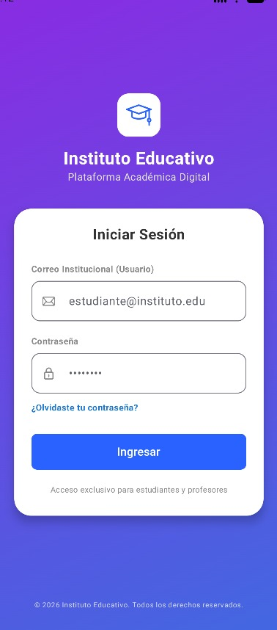

¿En qué consiste?
El proyecto consiste en el desarrollo de una aplicación móvil para dispositivos Android que permite optimizar la gestión académica de un instituto educativo.

Slide 3






Se utilizó
Android Studio Panda
AWS Academy
Kotlin
Lambda

Slide 4


Problemática y solución
Los procesos académicos del instituto se realizan de manera poco eficiente, generando retrasos, duplicidad de información y dificultades para acceder a los datos académicos.
Desarrollar una aplicación móvil que centralice toda la información académica mediante servicios en la nube, permitiendo una administración rápida, segura y accesible desde cualquier dispositivo autorizado.

Slide 5



Inicio de sesión
La aplicación cuenta con un sistema de autenticación mediante usuario y contraseña.
Después del inicio de sesión, el sistema identifica automáticamente el rol del usuario y muestra únicamente las funcionalidades autorizadas.
Los perfiles implementados son:
Administrador
Docente
Estudiante

Slide 6
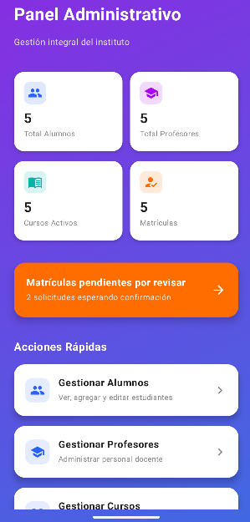


Administrador
El administrador posee el control total del sistema.
Funciones principales:
Gestión de estudiantes
Gestión de docentes
Gestión de matrículas
Gestión de horarios
Gestión de cursos
Administración general del sistema

Slide 7
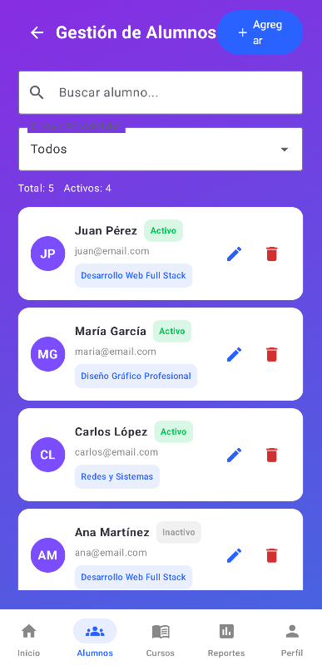
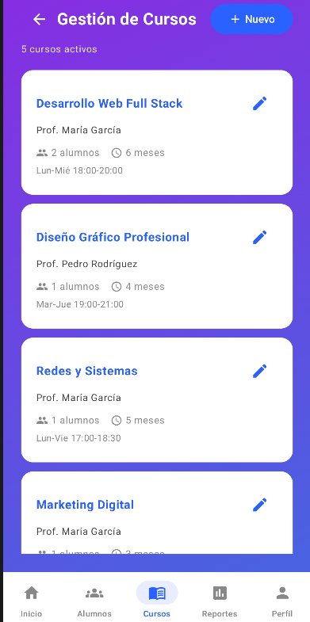
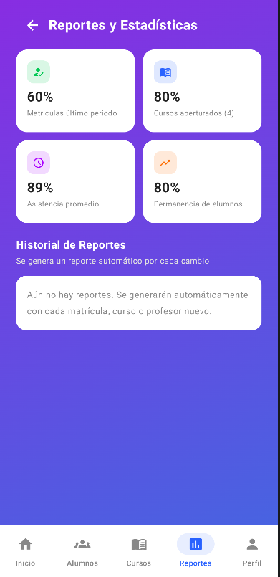
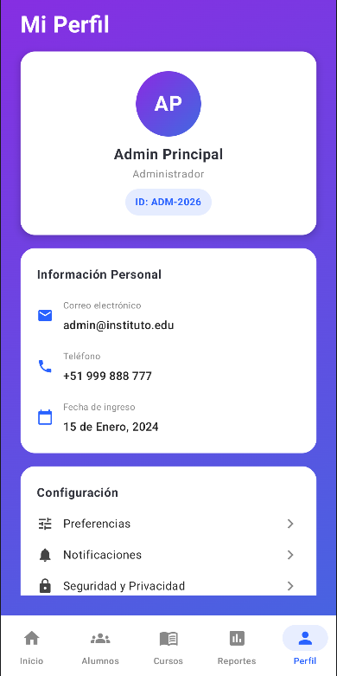

Slide 8
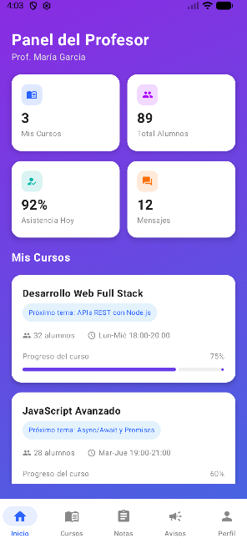



Docente
El docente dispone de herramientas para gestionar sus actividades académicas.
Funciones:
Dashboard principal
Consulta de cursos
Registro de notas
Publicación de avisos
Registro de asistencia
Consulta de información académica
Perfil del profesor

Slide 9
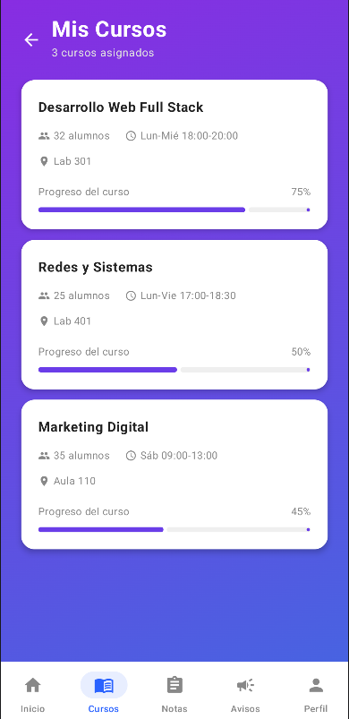
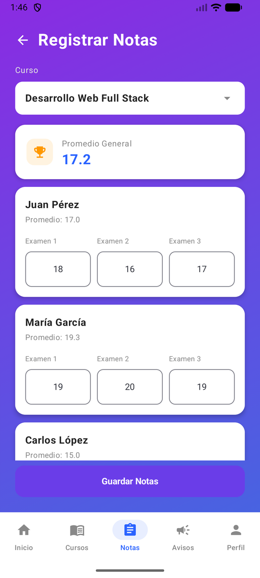
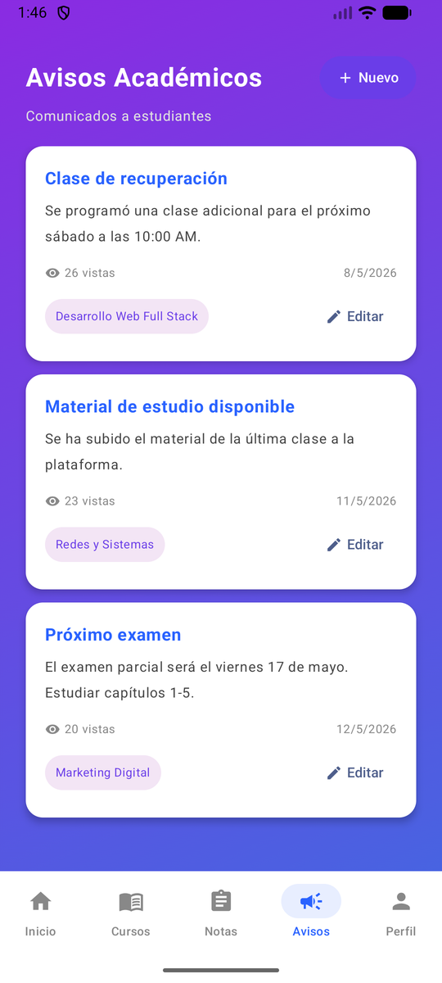
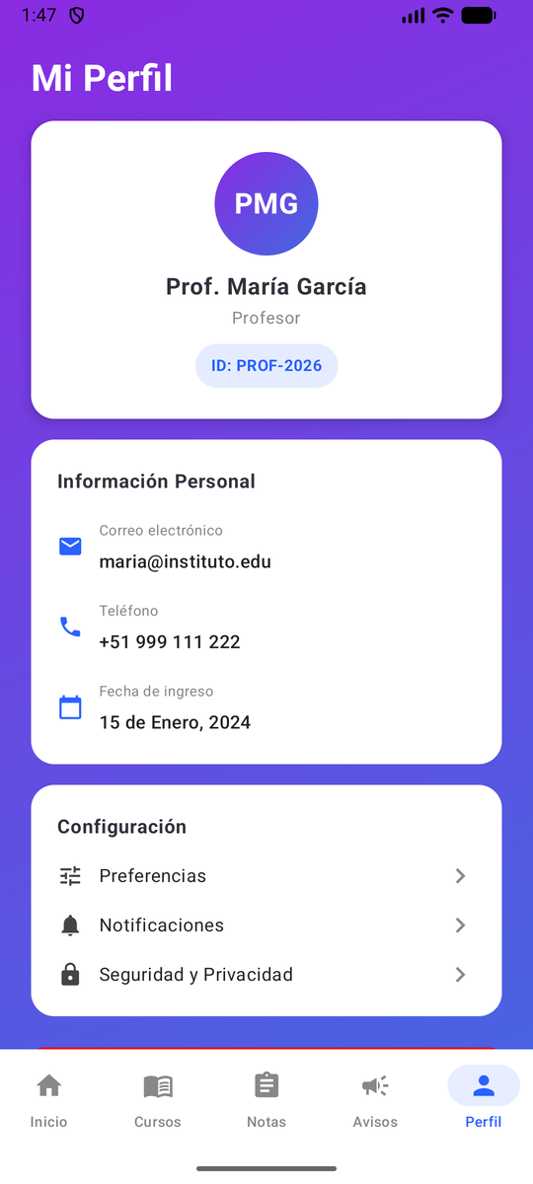

Slide 10
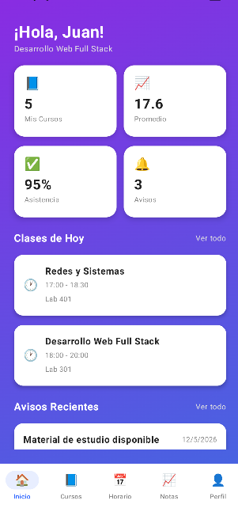



Estudiante
El estudiante puede acceder a toda su información académica desde la aplicación.
Funciones:
Consulta de matrícula
Consulta de horarios
Visualización de cursos
Consulta de información académica

Slide 11
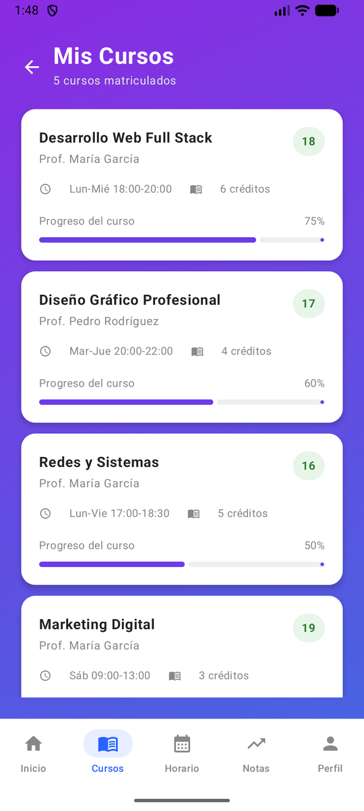
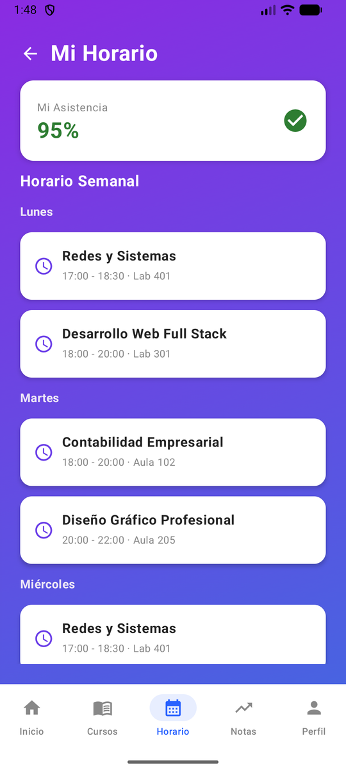
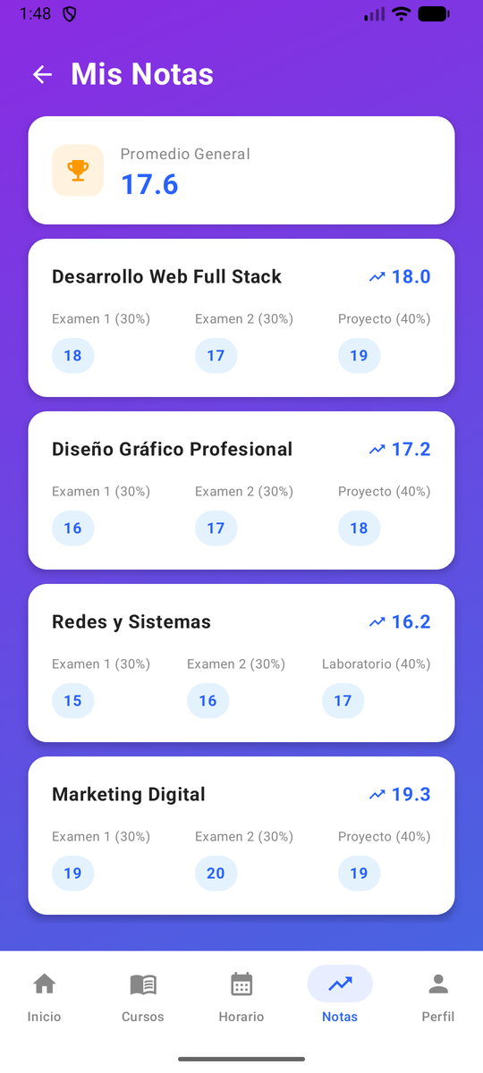
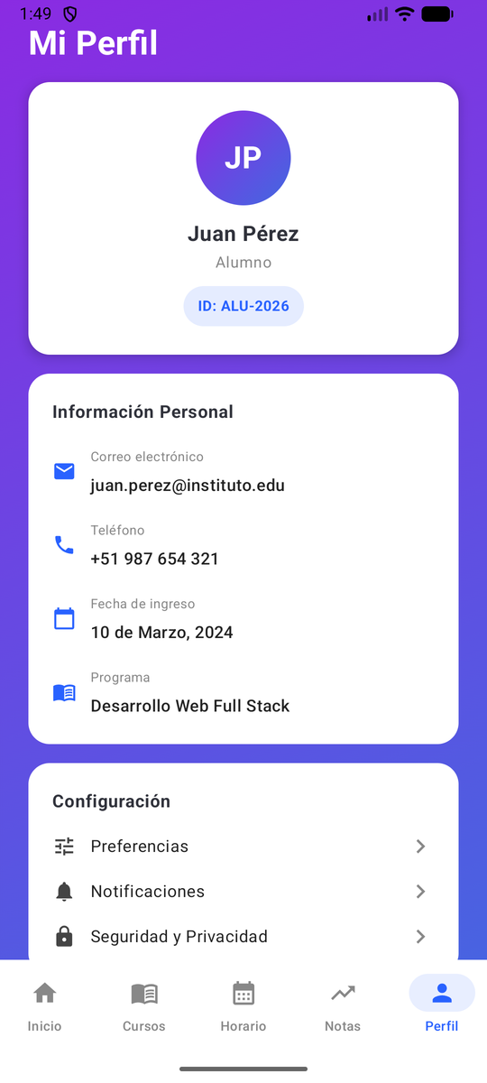

Slide 12
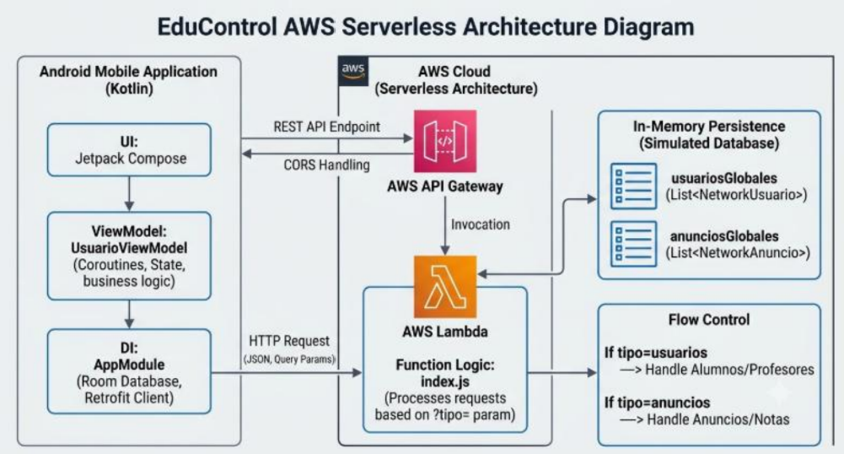
Arquitectura
de Infraestructura Serverless
El sistema utiliza una arquitectura Serverless, donde una aplicación Android desarrollada en Kotlin envía solicitudes en formato JSON mediante Retrofit a Amazon API Gateway. Este servicio gestiona la seguridad y redirige las peticiones a una función AWS Lambda que se ejecuta en Node.js. En lugar de usar una base de datos tradicional, la función Lambda organiza y consulta los datos mediante parámetros de consulta (?tipo=), almacenándolos temporalmente en memoria para lograr una respuesta rápida.

Slide 13
Conclusiones
Se desarrolló una aplicación móvil funcional que optimiza la gestión académica con una interfaz adaptada a cada tipo de usuario.
Android Studio y Kotlin permitieron crear una aplicación moderna, eficiente y compatible con los estándares de Android.
La integración con AWS mejoró la disponibilidad, escalabilidad y seguridad de la información.
La digitalización de los procesos académicos incrementó la eficiencia administrativa, reduciendo tiempos de atención y errores en la gestión de la información.

Slide 14

Muchas Gracias

